Slide 1
普通物理教案
第 五 周
第6章 刚体力学
§6.1，§6.2， §6.3 （1，2，3，4）
作业：P80
6-2，6-6，6-7，6-9，6-12

Slide 2

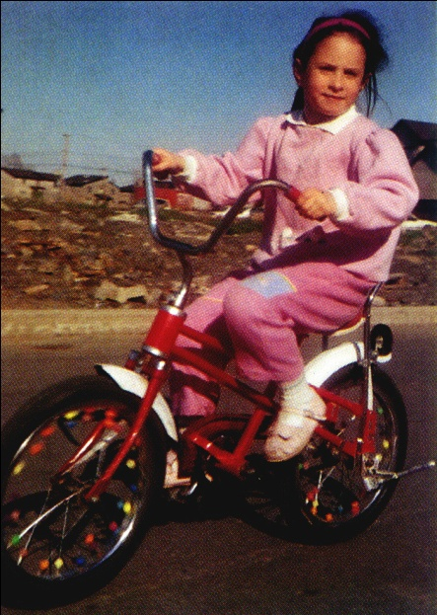
§3- 1 刚体的平动、转动和定轴转动
1. 刚体
刚体是一种特殊的质点系统；无论它在多大外力作用下，系统内任意两质点间的距离始终保持不变（不形变）。
2.平动和转动
平动：当刚体运动时，如果刚体内任何一条给定的直线（两质点的连线），在运动中始终保持它的方向不变。（任意质点的轨迹形状都是一样）

Slide 3

平动和转动
刚体的平动过程
c
a
b

Slide 4
平动和转动
刚体的平动过程
c
a
b

Slide 5
平动和转动
刚体的平动过程
c
a
b
b

Slide 6
平动和转动
刚体的平动过程
c
a
b

Slide 7
平动和转动
刚体的平动过程
c
a
b

Slide 8
平动和转动
刚体的平动过程
c
a
b

Slide 9
平动和转动
刚体的平动过程
c
a
b

Slide 10
平动和转动
刚体的平动过程
c
a
b

Slide 11
平动和转动
刚体的平动过程
c
a
b

Slide 12
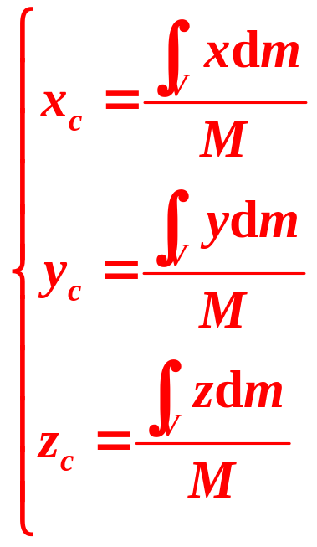
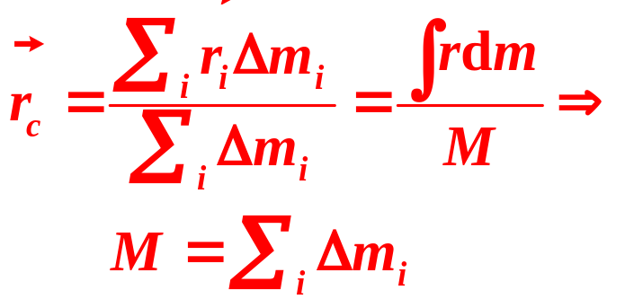
平动和转动
平动特点:位移相同,速度和加速度也相同。
≈（质心的）质点运动。
≈运动学，动力学，••••••

Slide 13
平动和转动
刚体的另一种重要的运动方式: 定轴转动
刚体运动时，如果刚体的各个质点在运动中都绕同一直线作圆周运动，这种运动就叫做定轴转动，这一直线就叫做转轴。
任意瞬间，刚体的运动都可以描述成以质心为代表的平动和绕通过质心某轴的转动之和。

Slide 14
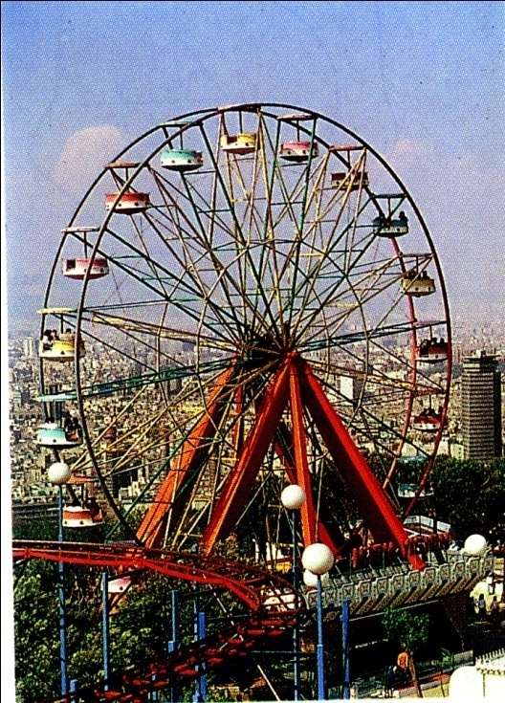
定轴转动
3. 刚体的定轴转动
刚体上各点都绕同一转轴作不同半径的圆周运动，且在相同时间内转过相同的角度。

Slide 15






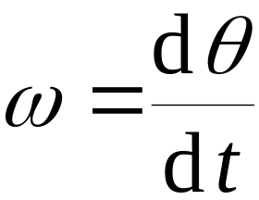






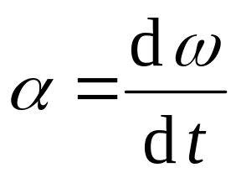
定轴转动
特点：
刚体内所有质点的角位移，角速度和角加速度均相同。
角位移
角速度
————！
角加速度
刚体的定轴转动

Slide 16

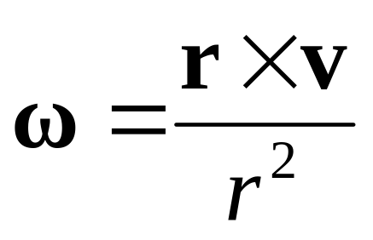



4. 角速度矢量
角速度的定义类似角动量：
一个质点位矢是r,速度为v,相对坐标原点的角速度为：
角位移是矢量吗？

Slide 17




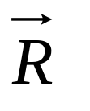
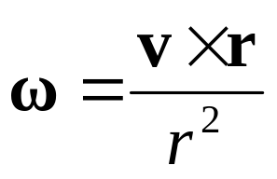
刚体定轴转动，任何质点的角速度定义为相对转动平面与转轴的交点，其方向沿转轴与转动方向呈右手螺旋关系。

Slide 18










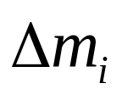

§3-2 刚体的角动量 转动动能 转动惯量
1. 刚体的角动量
图为以角速度ω绕定轴Oz转动的一段的刚体杆。
把杆分割成许多质点，其中第i个质点的质量为
当杆以ω转动时，该质点绕轴的半径为

Slide 19
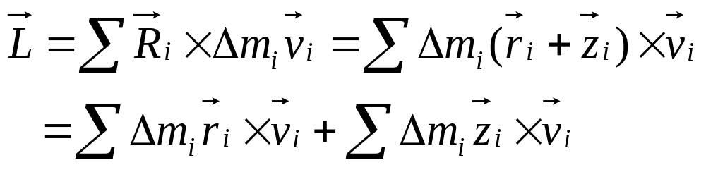




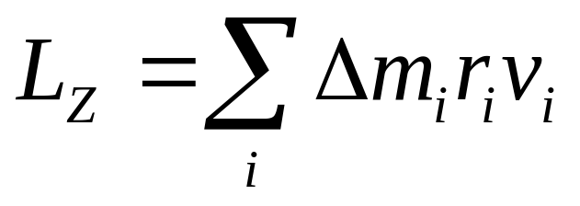
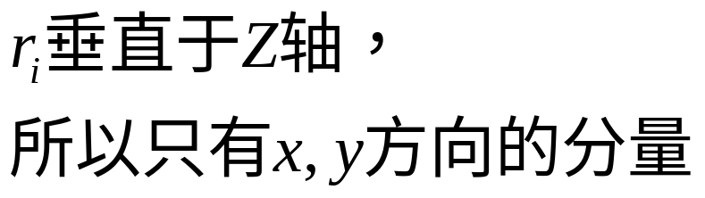
对Z轴方向没贡献

Slide 20
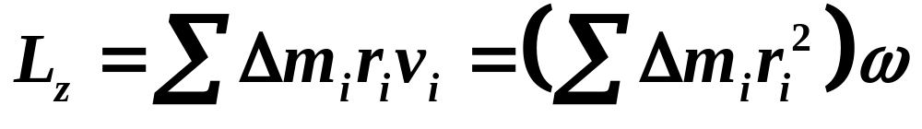
刚体的角动量
刚体对Oz轴的角动量，等于刚体的各个质点角动量的矢量和:

Slide 21
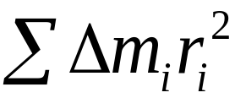

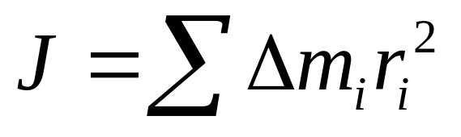
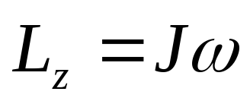
刚体的角动量
式中 叫做刚体 对 轴的转动惯量，用J 表示。
刚体转动惯量：
绕定轴的角动量：
转动惯量是转动中惯性大小的量度。

Slide 22
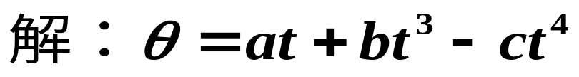
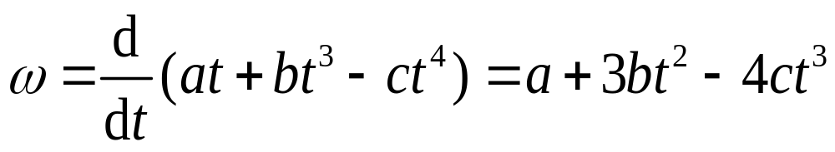
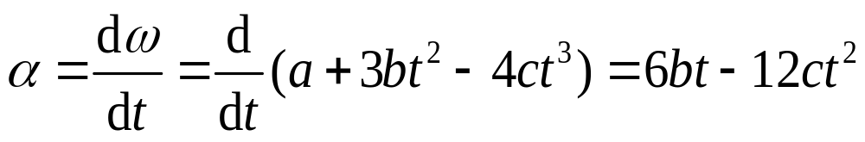
角速度
例题3-1 一飞轮在时间t内转过角度θ＝at+bt³-ct⁴ ,
式中a、b、c 都是常量。求它的角加速度。
由此可见飞轮作的是变加速转动。

Slide 23
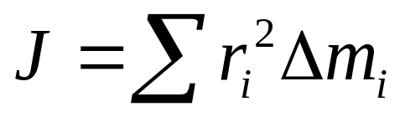
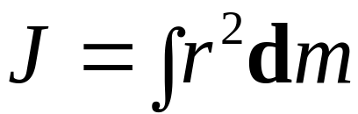

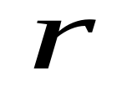
转动惯量的计算
3. 转动惯量的计算
定义:
积分形式:
—质元的质量
—质元到转轴的距离

Slide 24
例题3-2 求质量为m、长为l 的均匀细棒对下面
三种转轴的转动惯量(杆的质量线密度为λ )：
（1）转轴通过棒的中心并和棒垂直；
（2）转轴通过棒的一端并和棒垂直；
（3）转轴通过棒上距中心为h的一点
并和棒垂直。
h
A
A
x
B
O
x
l
dx
dx
l

Slide 25
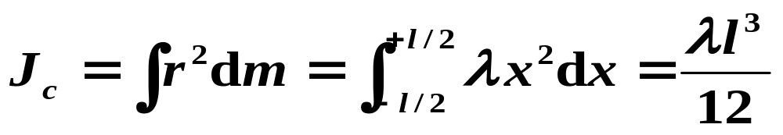
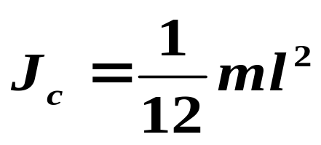
转动惯量的计算
解: 如图所示，取微元dx，
则dm=λdx。
A
O
x
l/2
l/2
dx
（1）当转轴通过中心并和棒垂直时，
因λl=m，代入得:

Slide 26
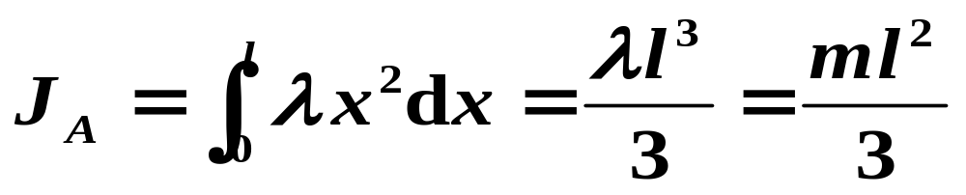
转动惯量的计算
（2）当转轴为棒的一端A并和棒垂直时，
A
x
l
dx

Slide 27
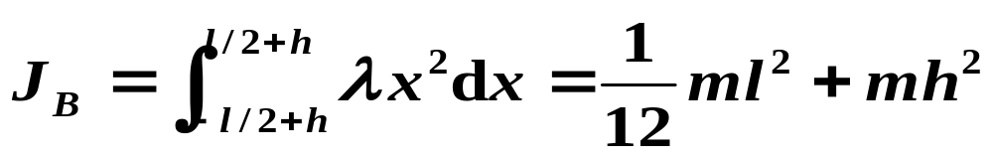
转动惯量的计算
（3）当转轴通过棒上B点并和棒垂直时
h
A
B
O
x
请找出规律 ?
l
dx

Slide 28
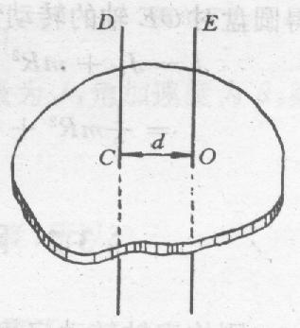
规律: 平行轴定理
若有任一转轴与过质心的某转轴平行，两者相距为d，刚体对其转动惯量为J，则有：
J＝J_{C} + md²。
其中，J_{C}为该质心转轴的转动惯量。

Slide 29
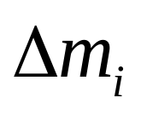
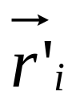
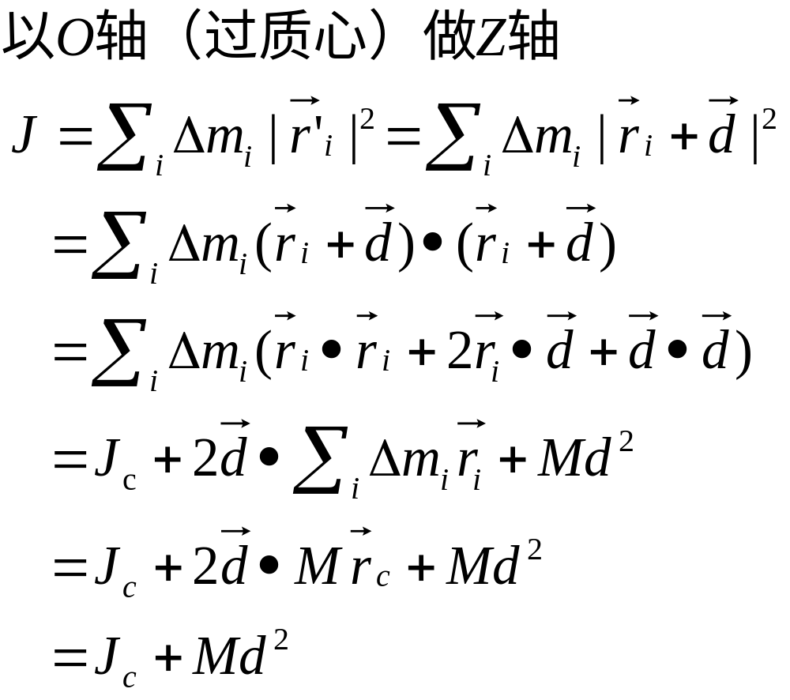


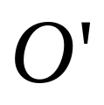

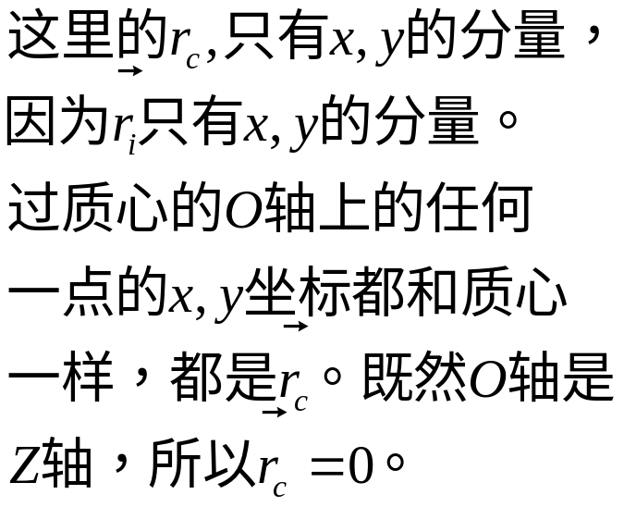
平行轴定律证明

Slide 30
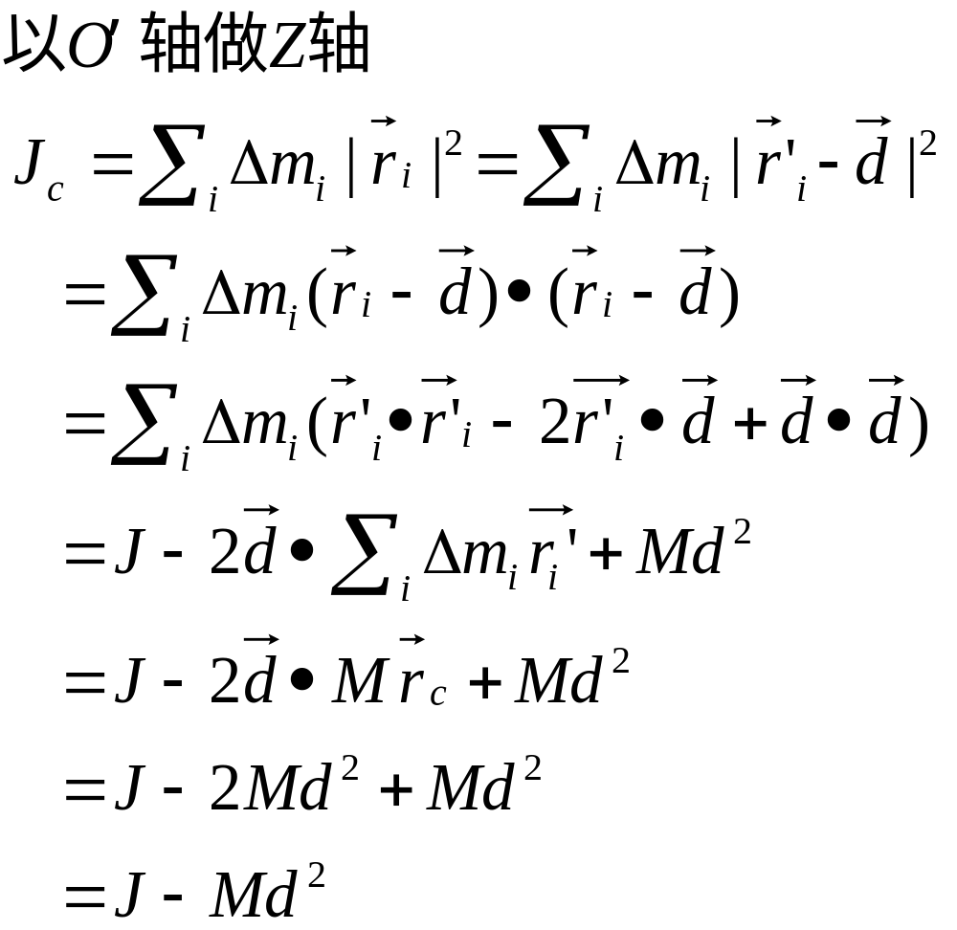
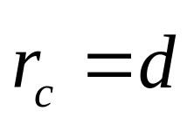

Slide 31
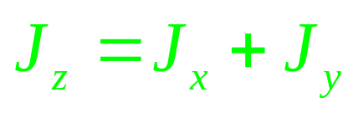
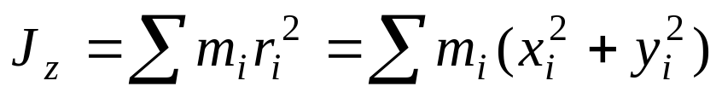
普通物理教案
2. 垂直轴定理
z
若刚体薄板（无穷薄）在xy平面内对x轴和y轴的转动惯量分别为J_{x}和J_{y}，则薄板对z轴的转动惯量为：
o
r_{i}
y
x_{i}
y_{i}
m_{i}
x
证明：薄板对z轴的转动惯量为：

Slide 32
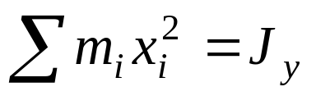
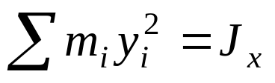
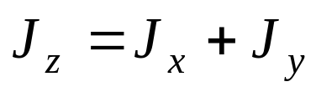
普通物理教案
上式中：
故证得：
刚体的转动惯量与三个因素有关： 刚体的总质量；质量分布；转轴的位置。
同一刚体对不同转轴的转动惯量不同，凡是提到转动惯量，必须指明它是对哪个轴才有意义。
在计算刚体的转动惯量时，首先要会计算刚体某一部分的质量元dm。由分布的不同，质量元的计算为：

Slide 33
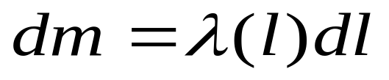
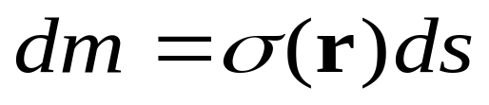
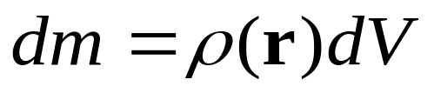


普通物理教案
质量为线分布
质量为面分布
质量为体分布
其中λ、σ、ρ 分别为质量的线密度、面密度和体密度。
线分布
面分布
体分布

Slide 34
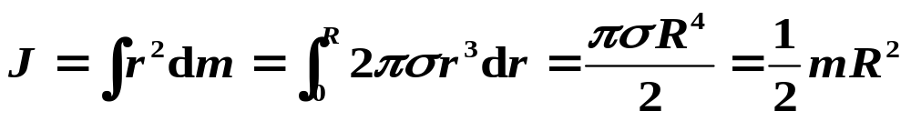
转动惯量的计算
例题3-3：求圆盘对于通过中心并与盘面垂直的转轴的转动惯量。设圆盘半径为R,质量为m,密度σ均匀 。
请回答思路?
R
r
dr
解 设质量面密度为σ，取一圆环（如图）,
质量元： dm= σ2πrdr

Slide 35
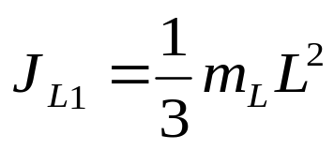
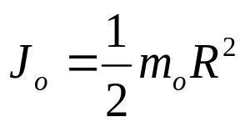
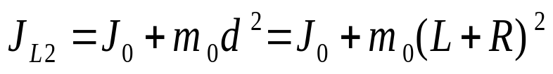
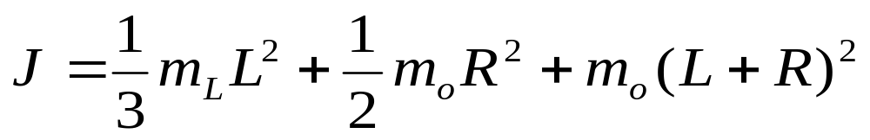
普通物理教案
例：计算右图所示刚体对经过棒端且与棒垂直的轴的转动惯量。(棒长为L、圆半径为R）
L
解：棒绕端点：
圆盘绕轴心：
R
圆盘绕棒的端点：
（平行轴定理）

Slide 36

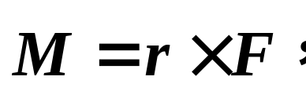




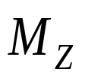






§3-3力矩 刚体定轴转动定律
1. 力矩(torque)
对O 点的力矩：
转动平面
沿Z 轴分量为 对Z 轴的力矩 , 如何求？

Slide 37







力矩
一般而言，力不处在转动平面内
转动
平面
问:
作用是什么?
答:
只能引起轴的
变形, 对转动无贡献。

Slide 38



力矩
因此:
（1）
是转轴到力作用线的距离，称为力臂。
（2） 对转轴的力矩（沿转轴方向）为零，在定轴转动中不予考虑
转动
平面
（3）在转轴方向确定后，力对转轴的力矩方向可用+、-号表示。

Slide 39







定轴转动定律
2. 刚体定轴转动定律
ω
O
上式左端为刚体所受外力的合外力矩，

Slide 40


定轴转动定律
讨论：
（1） M 一定，J
转动惯量是转动惯性大小的量度；
（2）M 的符号：使刚体向规定的转动正方向加速
的力矩为正；
（3）问:J 的大小三要素是什么?
转轴位置，质量及质量分布

Slide 41


练习
如下图，系统有两个质点加一个定滑轮，求a，T_{i}（绳子张力），β（角加速度）。
T
T₁
T₂
m,R
T₁
T₂
m₂g
m₁g
mg
m₂
m₁

Slide 42


Slide 43


例 一均匀细棒（m,l)的两端用绳子自天花板竖直吊住，棒处于水平，若一端突然剪断，求此时另一端绳的张力。
解：
剪断瞬间，A端可认为静止点。
T
A
B
mg

Slide 44

例：一颗质量为m子弹以V₀ 的水平速度垂直打进一根水平自由放置的细棒的一端，细棒长l,质量为M，分析其打入瞬间的运动状况。
c

Slide 45


Slide 46


Slide 47


Slide 48


普通物理教案
四、回转半径
若刚体对转轴的转动惯量为J，则回转半径定义为：
从而刚体的转动惯量为：
相当于把刚体全部质量都分布在半径为R_{G}的圆周上时的转动惯量。

Slide 49
普通物理教案
刚体定轴转动例题
思考题、1、2、3
例题一、 悬挂两重物的塔形滑轮的运动
例题二、 滑轮上悬挂软绳的运动
例题三、 打击中心问题
例题四、 斜面、滑轮与弹簧组成系统的运动

Slide 50

普通物理教案
1．刚体绕定轴作匀变速转动时，刚体上距转轴任一点的
(A) 切向、法向加速度的大小均随时间变化
(B) 切向、法向加速度的大小均保持恒定
(C) 切向加速度的大小恒定，法向加速度的大小变化
(D) 法向加速度的大小恒定，切向加速度的大小变化
答 案
C

Slide 51

普通物理教案
2．一轻绳绕在具有水平转轴的定滑轮上，绳下端挂一物体，物体的质量为m，此时滑轮的角加速度为β 。若将物体卸掉，而用大小等于mg、方向向下的力拉绳子，则滑轮的角加速度将：
(A) 变大 (B) 不变
(C) 变小 (D) 无法判断
m
答 案
A

Slide 52


3. 一圆盘绕过盘心且与盘面垂直的轴Ｏ以角 速度ω按图示方向转动，若如图所示的情况那样，将两个大小相等方向相反但不在同一条直线的力 F 沿盘面同时作用到圆盘上，则圆盘的角速度ω
（Ａ）必然增大
（Ｂ）必然减少
（Ｃ）不会改变
（Ｄ）如何变化，不能确定
普通物理教案
答 案
A

Slide 53
例题1: 悬挂两重物的塔形滑轮的运动
普通物理教案
如图所示，一个组合滑轮由两个匀质的圆盘固接而成，大盘质量M₁=6kg，半径R =0.10m，小盘质量M₂ = 4kg，半径 r=0.05m 。两盘边缘上分别绕有细绳，细绳的下端各悬挂质量 m₁ = m₂ = 2kg
的物体。两物体由静止释放，求：
(1) 两物体m₁、m₂的加速度大小；
(2) 两绳中的张力。
r
R
m₁
m₂

Slide 54



思考与分析:
普通物理教案
这是一个由质点和刚体组成的系统，首先要明确，处理这类问题的基本方法是隔离体法。对质点分析受力，应用牛顿定律。对刚体要分析所受力矩和角加速度，应用转动定律。然后通过角量与线量的关系，把质点的加速度与刚体的角加速度联系起来。
解答 :
对质点 m₁： m₁g -T₁ = m₁a₁ (1)

Slide 55




普通物理教案
对质点 m₂： T₂ - m₂g = m₂a₂ (2)
对于滑轮：
分析它受几个力？画出受力图
其中 G=(M₁+M₂)g
1. 四个力对转轴的力矩的大小和方向：
M_{N} = M_{G}=0 ，理由：作用线通过转轴
M_{T1}= RT₁ 方向 R×T₁， ⊗
M_{T2}= rT₂ 方向 r×T₂， 

Slide 56


2. 设⊗方向为正（ 与m₁ ，m₂正方向一致），由转动定律：
普通物理教案
RT₁－rT₂ =(J₁ +J₂ )β=
(3)
3. m₁的加速度a₁，即为大盘边缘处的切向加速度：
a₁=Rβ (4)
同样 a₂= rβ (5)
R
r
由(1)式―(5)式解得： (β a₁ a₂ T₁ T₂ )
m₁
m₂

Slide 57
普通物理教案
其中 M₁′ = m₁+1/2M₁
M₂ ′=m₂+1/2M₂
a₁=Rβ=1.63 m/s²
r
R
a₂= rβ=0.817 m/s²
T₁=m₁(g - a₁)=16.3 N
m₁
m₂
T₂=m₂(g + a₂)=21.2 N

Slide 58
大学物理教案
第 六 周
第6章 刚体力学
§6.3(5，6，7)，§6.4 (一般了解)， §6.5(一般了解)
第8章 相对论
作业： P83 6-19，6-20，6-22，6-24

Slide 59

普通物理教案
例题2: 滑轮上悬挂软绳的运动
质量为M =2.0kg的匀质圆盘，半径R=0.2m，可绕过盘中心且与盘面垂直的水平光滑轴转动，其上挂有质量m=4.0kg，长为 l =2.0m 的匀质柔绳。设绳与盘无相对滑动，求圆盘两侧绳长之差S=0.50m时，绳的加速度。
思考与分析:

Slide 60

思考1：此题与滑轮上挂一条不计质量的细绳，在细绳两端分别连接物体M₁、M₂(如图)有什么区别？
答：若绳子的质量不计，与滑轮接触的那段绳子对转动惯量无贡献，因而作用在绳子两端（与滑轮边缘相切）上的张力T₁、T₂的力矩只负责滑轮转动。
如果不能忽略绳子的质量，则绳子两端的张力还要负责与滑轮接触的那段绳子的运动。

Slide 61
思考2：绳与滑轮间的摩擦力有什么特点？
答：绳子与滑轮接触的各点，相互作用的摩擦力的大小是不同的，它们的方向都沿各点的切线方向。各点的摩擦力方向虽然不同，但它们对转轴的力矩的方向都是一样的。力臂的大小也相同。
思考3：在这个问题中怎样使用隔离体法更好些？
答：因滑轮两边的绳子都做直线运动，而滑轮上面的绳子作圆周运动，所以把绳子分成三段为好。

Slide 62

解答 :
普通物理教案
解： 设绳的线密度为ρ=m/L，圆盘两侧绳长分别为x₁、x₂ (x₁<x₂)，绳的加速度大小为a，盘的角加速度为β
1. 分别选长为x₁、x₂ 的绳子为研究对象
T₁- G₁= x₁ρa (1)
其中 G₁=x₁ρg
G₂-T₂=x₂ρa (2)
其中 G₂=x₂ρg

Slide 63



由于与圆盘接触的绳子与圆盘没有相对运动，可以看作一体，其转动惯量为：
代入（3）：

Slide 64

也可以选与盘接触的弧形绳为研究对象
普通物理教案
摩擦力 f_{i}′ 的力矩之和为 f ′R
(T₂′ - T₁ ′ - f ′ )R=(l -x₁-x₂)ρR²β (3)
f'_{i}
其中 T₂ ′ =T₂， T₁ ′ =T₁， f ′ = f
f、f ′是绳与盘间相互作用的摩擦力的大小
T₂′
T₁′
f_{i}
3. 选圆盘为研究对象
圆盘在绳对盘边缘各点的摩擦力f_{i}的力矩之和(数值上为fR)的作用下加速转动

Slide 65


(4) 方向⊙
普通物理教案
因绳与盘间无滑动，故有 a=Rβ (5)
解得：
原因很简单，摩檫力为内力，对系统的总动量和总角动量都没有贡献。

Slide 66

普通物理教案
例题3.打击中心问题
F_{n}
P
F_{t}
如图所示，以水平力 f 打击悬挂在P点的刚体，打击点为O，若打击点合适，则打击过程中，轴对刚体的切向力F_{t}为0，该点称为打击中心，求打击中心到轴的距离r_{O}。
r_{C}
m
r_{O}
a_{c}
解答 :
O
f
刚体在水平力的力矩 f r_{O} 作用下做定轴转动。设刚体的转动惯量为J，棒的角加速度为β，则转动定律为：

Slide 67




普通物理教案
刚体质心的切向加速度为：
F_{n}
P
F_{t}
沿此方向质心的运动方程为：
r_{C}
m
r_{O}
a_{c}
从以上两式消去β，得：
f
O

Slide 68




普通物理教案
要使轴对棒的切向力F_{t} 为0，应有
对于悬挂于端点的均匀细棒，
则有：

Slide 69
例题4 : 斜面、滑轮与弹簧组成系统的运动
一质量为m=2.0kg的物体A，用细绳跨过一滑轮B和一弹簧C相连接，如图所示。已知弹簧的劲度系数k=20N/m，滑轮的半径R=0.1m， 绕轴的转动惯量 J=0.03kg·m²， 设绳与滑轮之间不打滑，A 与斜面间及滑轮转轴处摩擦不 计， 绳轻且不可伸长，斜面 倾角为37°，取重力加速 度g=10m/s² 。 A从静止释放 （此时弹簧处原长） ，求：
B
J
T₁
A
T₂
m
C
k
37 ⁰

Slide 70
普通物理教案
B
1. A下滑x时的加速度；
2. A下滑的最大速率；
3. A沿斜面下滑的最大距离。
J
T₁
A
T₂
m
C
k
思考与分析:
37 ⁰
这是一个由质点、刚体和弹簧组成的系统。当质点A由静止释放后，A沿斜面下滑，滑轮B同时转动，弹簧被拉长。A开始做变加速运动，当弹簧被拉到某一长度时，作用在A上的合外力为零，作用在B上的合外力矩亦同时为零，此时A的速度最大，B的角速度最大。若此时A所处的位置为O，则物体A以O为平衡位置在斜面上做周期振动。

Slide 71

普通物理教案
处理这类问题常用的方法有两种：
方法一：应用隔离体法，对质点应用牛顿定律，对刚体应用转动定律，再由运动学关系，可以得到所求的任何物理量。
方法二：应用机械能守恒定律。
B
J
T₁
A
T₂
m
C
k
37 ⁰
解答 :
方法一：应用隔离体法
当A从静止下滑x时，选质点A为研究对象，受力如图
(1)

Slide 72




普通物理教案
选圆盘B为研究对象，受力如图
(2)
a 就等于滑轮边缘的切向加速度：
a=Rβ (3)
T₂=kx (4)
由(1)式—(4)式解得： (β a T₁ T₂ )

Slide 73




当 x=0.6m 时，a=0
x<0.6m 时，a>0 方向沿斜面向下
x>0.6m 时，a<0 方向沿斜面向上
由运动学关系知:
普通物理教案
B
J
T₁
A
T₂
积分：
m
C
k
得：
37 ⁰
当a=0时，x=0.6m， v=v_{m}=1.2m/s
当v =0时， x= x_{m}=1.2m

Slide 74

普通物理教案
方法二：应用机械能守恒定律
选质点A，圆盘B，弹簧C和地球作为研究对象，系统机械能守恒。
B
J
取弹簧原长时为初态，且为势能零点，弹簧伸长 x 时为末态：
T₁
A
T₂
m
C
k
37 ⁰
(5)

Slide 75




普通物理教案
将上式对时间求导，并考虑到
解得：
当a=0时，x=0.6m
， 由(5)式得： v =v_{m}=1.2m/s
当v=0时，由(5)式得：

Slide 76


普通物理教案
§3.4 刚体定轴转动的动能定理
一、刚体定轴转动的动能
设刚体以角速度ω 绕定轴转动，刚体中所有质点由于转动所获得的动能之和为：
刚体绕定轴转动的动能等于刚体的转动惯量与 角速度平方乘积的一半。

Slide 77





普通物理教案
根据平行轴定理 ，
转动动能可改写为：
上式中 为刚体的质心速度 ，故
刚体定轴转动的动能可分解为绕通过质心轴的
转动动能和随质心的平动动能。

Slide 78





二、力矩的功
普通物理教案
z
功的定义：
F
设F 在与轴垂直的转动平面内，作用在P点上， P点位矢为r，则
o
dθ
dr
α
r
ϕ
P
上式中ϕ为r与F 的夹角， 为M，则：
，刚体从θ₀→θ 的过程中，F做功为：

Slide 79








力矩
如果力不在转动平面里，F₁对功无贡献
转动
平面

Slide 80


普通物理教案
刚体在定轴转动过程中，力对刚体所做的功，等于力矩与元角位移乘积的积分，称为力矩的功。
力矩的功率：
力矩的功率等于力矩与角速度的乘积。
三、刚体定轴转动的动能定理
刚体定轴转动时，合外力矩为：

Slide 81




普通物理教案
得：
合外力矩对定轴转动刚体所做的功等于刚体转动动能的增量—定轴转动的动能定理。
由于刚体内质点无相对位移，刚体的内力做功为零，刚体动能的变化只取决于外力的功。对于包含刚体在内的系统，只要计入刚体的转动动能，功能原理仍然适用：

Slide 82





§3-5 刚体角动量定理和角动量守恒定律
1. 角动量定理
为 时间内, 称为冲量矩。
2. 角动量守恒定律
＝恒量

Slide 83





Slide 84



Slide 85








平动和转动的公式列表
普通物理教案
质点直线运动（刚体的平动） | 刚体的定轴转动
速度 | 角速度
加速度 | 角加速度
匀速直线运动 | 匀角速转动
匀变速直线运动 | 匀变速转动

Slide 86








普通物理教案
力F，质量 m 牛顿第二定律 F=ma | 力矩 M，转动惯量 J 转动定律 M=Jβ
动量mv，冲量Ft（常力） 动量定理 Ft=mv−mv₀（常力） | 角动量 Jω，冲量矩 Mt（常力矩） 角动量定理 Mt= Jω −J₀ω₀（常力矩）
动量守恒定律 | 角动量守恒定律
平动动能 常力的功 动能定理 | 转动动能 常力矩的功 动能定理

Slide 87

普通物理教案
§3.6 刚体的平面运动 *
一、刚体平面运动的特征
刚体中的所有质量元都在一些平行平面中运动。例如：圆柱体沿一个二维平面的滚动，研究时通常只要取一个剖面。
从运动叠加原理，任何刚体的平面运动均可分解成随质心的平动和绕质心轴的转动。

Slide 88


普通物理教案
（a）刚体平面运动
（b）随质心的平动
（c）绕质心轴的转动
特别注意： 绕质心轴和绕其他轴的角速度是
相同的。
二、刚体平面运动的基本动力学方程

Slide 89


普通物理教案
三、刚体平面运动中的动能
刚体作平面运动时，其动能等于随质心平动的动能与绕质心轴转动的动能之和：

Slide 90
普通物理教案
刚体动能定律、角动量定律例题
思考题、 1、2、3、4、5
例题一、 人、重物、滑轮系统
例题二、 发射考察探测器的着陆速度
例题三、 均匀细棒在竖直平面内的转动

Slide 91









思考题 1
一刚体以每分钟60转绕Ｚ轴做匀速转动（ 沿Ｚ轴正
方向)。设某时刻刚体上一点Ｐ的位置矢量为 ， 其单位为 “ ”，若以
“ ” 为速度单位，则该时刻Ｐ点的速度为：
（Ａ）
（Ｂ）
（Ｃ）
（Ｄ）
答
B

Slide 92
思考题 2
普通物理教案
如图所示，一匀质细杆可绕通过上端与杆垂直的水平光滑固定轴Ｏ转动，初始状态为静止悬挂。现有一个小球自左方水平打击细杆，设小球与细杆之间为非弹性碰撞，则在碰撞过程中对细杆与小球这一系统
（Ａ）只有机械能守恒
（Ｂ）只有动量守恒
（Ｃ）只有对转轴Ｏ的角动量守恒
（Ｄ）机械能、动量和角动量均守恒
答
C
外力通过转轴，合外力矩为零

Slide 93


思考题 3
普通物理教案
一个人站在有固定转轴(无摩擦)的转动平台上，双臂水平地举二哑铃。在该人把此二哑铃水平收缩到胸前的过程中，人、哑铃与转动平台组成的系统的
（Ａ）机械能守恒，角动量不守恒
（Ｂ）机械能守恒，角动量守恒
（Ｃ）机械能不守恒，
角动量守恒
（Ｄ）机械能不守恒，
角动量也不守恒
答
C
人对哑铃的力是内力

Slide 94




思考题 4
普通物理教案
一均匀细杆可绕垂直它而离其一端l/4 (l 为杆长)的水平轴O在竖直平面转动，杆的质量为m，当杆自由垂挂时，给它一个起始角速度ω₀ ，如杆能持续转动而不做往复摆动(一切摩擦不计)，则需要：
(A)
(B)
(C)
(D)
1/4l
3/4l
答
A

Slide 95
思考题 5
普通物理教案
一个物体正在绕固定光滑轴自由转动
（Ａ）它受热膨胀或遇冷收缩时，角速度不变
（Ｂ）它受热时角速度变大，遇冷时角速度变小
（Ｃ）它受热或遇冷时，角速度均变大
（Ｄ）它受热时角速度变小，遇冷时角速度变大
答
D

Slide 96
人、重物、滑轮系统
普通物理教案
轻绳跨过质量为M，半径为R的圆柱形定滑轮，一端挂一质量为m₁的物体，质量为m₂的人抓住绳的另一端从静止开始上爬，若人相对绳以速率v上爬，则物体以多大速度上升？（设绳与滑轮间无相对滑动，滑轮与转轴间摩擦可忽略。 m₁ = m₂ = m）
解：滑轮的重力和轴对滑轮的约束力通过转轴，不产生力矩，人和物体的重力产生的力矩相互抵消，系统角动量守恒。设物体以V 向上运动，滑轮角速度为ω，在地面参照系中，人向上运动的速率为(v-V )。以顺时针为正方向，由定轴转动角动量守恒定律：
R
M
m₁
m₂

Slide 97



普通物理教案
绳与滑轮间无相对滑动，则 解得：
R
M
m₁
m₂

Slide 98

普通物理教案
发射考察探测器的着陆速度
发射一宇宙飞船去某行星考察，此行星的质量为M， 半径为R。飞船静止，距行星中心r₀。现以速度v₀发射一质量为m(m<<M )的仪器，要使此仪器恰好贴着行星表面着陆，试问发射仰角θ应为多少？ 着陆滑行初速度v 会有多大？(设r₀＝4R)
v₀
v
θ
R
r₀
o
M

Slide 99
考虑以下问题：
（1）探测器处在行星的有心力场中，因此探测器对行星中心：
①角动量守恒 ②动量守恒 ③动能守恒
（2）探测器受行星引力属于保守力场，因此探测器与行星系统：
①机械能守恒 ②动能守恒 ③动量守恒
解答：
考虑到探测仪器处在行星的有心力场中，故探测仪器对行星中心的角动量守恒，所以有：

Slide 100



mv₀r₀sin(π-θ)＝mvR， 得：
(1)
又由于行星引力是保守力场，故仪器的机械能也守恒
(2)
将①式代入②式得：

Slide 101




普通物理教案
由①式：
(式中G为引力常数)

Slide 102
均匀细棒在竖直平面内的转动
普通物理教案
如图所示，一均匀细棒，长为l，质量为m，可绕过棒端且垂直于棒的光滑水平固定轴o在竖直平面内转动，棒被拉到水平位置从静止开始下落，当它转到竖直位置时，与放在地面上一静止质量 亦为m的小滑块碰撞，碰 撞时间极短，小滑块与地 面间的摩擦系数为μ，碰 后滑块移动距离s后停止， 而棒继续沿原转动方向转 动，直到达到最大摆角。
求：碰撞后棒的中点c离 地面的最大高度h。
o
m
l
c
c
h
m
m
s

Slide 103
普通物理教案
分析
本题有三个物理过程：
过程Ⅰ：棒由水平转到竖直的过程，这个过程中，对棒和地球系统，外力（轴对棒）不作功，仅有保守内力作功，机械能守恒。
过程Ⅱ：棒与滑块碰撞过程。由于碰撞时间极短，并且摩擦力为恒力，因此在碰撞过程中摩擦力对轴o的冲量矩可忽略（碰撞时间极短），可近似地用对o轴的角动量守恒定律求解。
过程Ⅲ：碰撞之后，棒继续上摆，棒地系统机械能守恒；滑块在水平面上受摩擦力匀减速运动。

Slide 104



普通物理教案
解答
过程Ⅰ：棒下落过程，棒、地球系统，机械能守恒
(1)
其中
过程Ⅱ：棒与滑块系统碰撞过程中，对o轴的角动量守恒
(2)
过程Ⅲ：对滑块由动能定理

Slide 105



普通物理教案
(3)
对棒、地球系统，棒上升过程中，机械能守恒
(4)
o
m
l
c
由(1)、(2)、(3)、(4)式，得：
c
h
m
m
s

